Slide 1
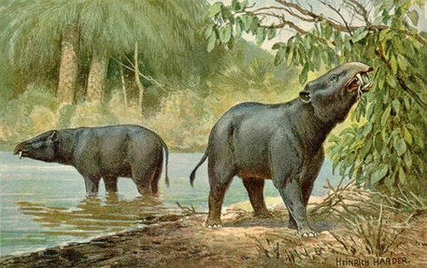
Кайнозойська ера

Slide 2
Кайнозойська ера
Третинний період
Четвертинний
(Антропогеновий)період
Неогеновий
Палеогеновий
Плейстоцен
Палеоцен
Голоцен
Міоцен
Эоцен
Пліоцен
Олігоцен
Далі

Slide 3
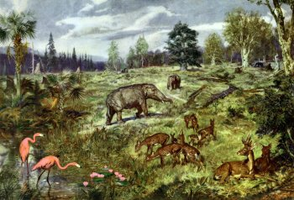
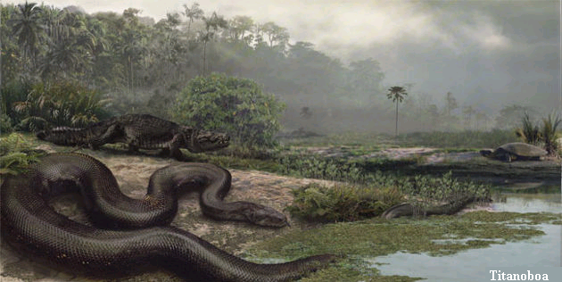

Палеогеновий період.
Тривалість періоду 40 млн років. Його поділяють на палеоцен Р1, еоцен Р2 і олігоцен Р3.
В 1866р. німецький геолог К. Науман запропонував осадочні породи, що залягають на крейдяних, називати палеогеновим. Слово палеоген означає “давня геологічна обстановка”. Вперше його виокремили в Паризько-Лондонському басейні.

Slide 4
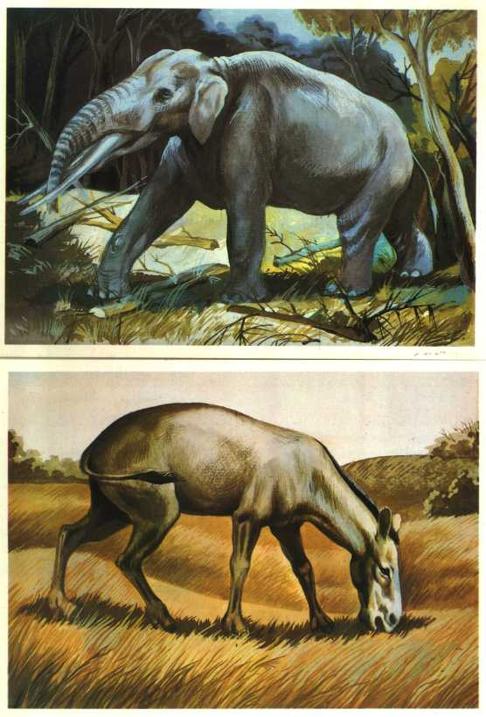
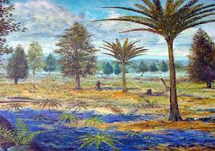
Неогеновий період.
В цей час палеогеографія і органічне життя на Землі були вже схожі до сучасних. Оскільки новітні рухи земної кори з найбільшою силою проявилася на південних окраїнах Євразії, старий океан Тетіс поділився на окремі моря.
Тривалість неогену приблизно 23 млн. років.

Slide 5
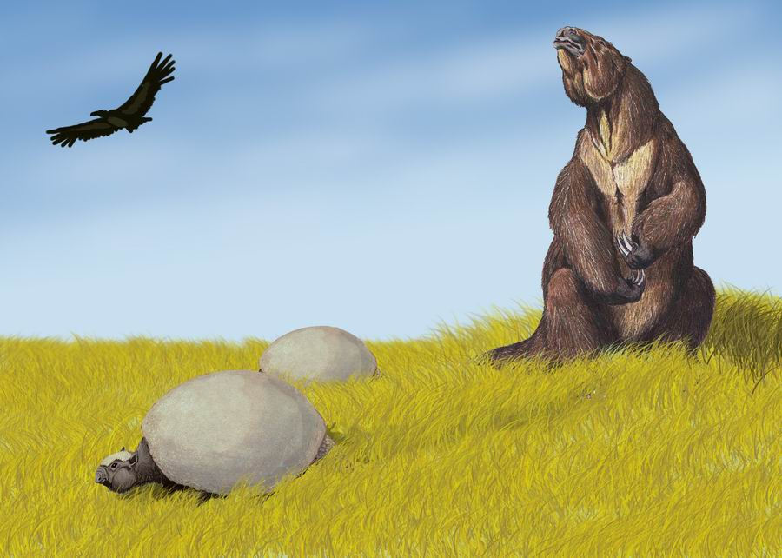
В антропогені на земній кулі була чітко виражена кліматична зональність. На початку періоду у північній півкулі установився холодний і суворий клімат. На вершинах гір і в полярних областях нагромаджувався лід, який дав початок гірським і материковим зледенінням. Близько 700 тис. років тому центрами зледеніння стали Канадський щит, Гренландія, Скандинавія, Полярний Урал і Таймир. З того часу льодовики повільно, упродовж багатьох тисяч років, наростали і з такими ж темпами скорочувалися.
Останнє зледеніння продовжувалося 10 тис. років, а перед ним стільки ж років тривало потепління.
Чергування льодовикових і міжльодовикових епох зумовило неодноразові міграції тварин і рослин. В льодовикові епохи теплолюбні форми відтіснялися на південь, а в міжльодовикові – поширювалися на північ.
В Європі найбільшим з усіх льодовиків був Дніпровський (або Риський по альпійській геохронологічній шкалі), який опускався двома язиками по долинах Дніпра і Дону майже до 48^{о} пн. ш., а в Північній Америці - до 40^{о}.
Територія Азії також зазнала зледеніння, яке поширювалося від пониззя Лєни до Уралу, покриваючи всю північну і центральну частини Західно-Сибірської низовини. Але льодовик тут мав меншу товщу. Сибірське зледеніння, як і Європейське, мало 4 окремі стадії.

Slide 6
Палеоценова епоха (65-56 млн років тому) загалом була теплою та воло­гою. На суходолі домінували біоценози, основу яких складали дерев’янисті голонасінні (кипарисові, соснові, гінкгові та ін.). Також відомі комахо­запильні (магнолії, лаври тощо) та вітрозапильні (магнолії, буки, дуби) квіткові рослини і вищі спорові. Залишки їхніх стебел потрапляли на дно водойм, де в анаеробних умовах під шарами мулу за мільйони років пере­творились на сучасні корисні копалини - буре вугілля.
У морських і прісноводних водоймах досягли значного видового різно­маніття кісткові риби. Відомі представники бага­тьох сучасних рядів птахів, а також велетенські нелітаючі птахи . Разом співіснують види першозвірів, сумчастих та плацентарних ссавців, серед яких - представники комахоїдних, приматів і кількох викопних рядів. Копитні ссав­ці палеоцену належали до кількох рядів, жоден з яких не зберігся до наших днів, наприклад кондиляртри. До ряду Креодонти належали пе­реважно хижі види. Ряд мезоніхій об’єднував хижі види, які мали копита. Зовні вони нагадували собак, а за­вдовжки були від одного до двох метрів.

Slide 7
За еоценової епохи (56-34 млн років тому) всі континенти та великі ост­рови (Північна та Південна Америки, Гренландія, Європа, Азія, Індія, Африка, Австралія та Антарктида) були розмежовані морями . Домінували вічнозелені субтропічні та тропічні ліси з представників ро­дин лаврових, миртових, пальмових та ін. Покритонасінні заселяють прісноводні водойми; це істотно змінило екосистеми річок та озер, зокрема в них з’явилися вторинноводні комахи - клопи, жуки тощо. Значні площ: охоплювали степові простори.
Для різноманітної фауни морських безхребетних еоцену дуже харак­терні відомі ще з початку ери бентосні форамініфери значних розмірів. Крокодили мешкали переважно в прісних водоймах. У цю епоху існувало 80 родин птахів, які належали до 12 рядів. У Південній Америці знайдено залишки безкільових птахів, близьких до сучасних аф­риканських страусів. У кінці епохи в Південній півкулі виникли пінгвіни. Вважають, що в цей час частина мезоніхій перейшла до мешкання у морях та дала початок зубатим китам, деякі з яких досягали 25 м завдовжки. В ізольованій Південній Америці з’явились кілька рядів травоїдних тва­рин, які протягом наступних епох повністю вимерли. З еоцену відомо бага­то видів хижих ссавців. У цей час виникли різноманітні непарнокопитні, хоботні та парнокопитні. Загалом з кінця еоценової епохи відомі представ­ники майже всіх сучасних рядів плацентарних ссавців, у тому числі мар- тишкоподібні мавпи.

Slide 8
В олігоценову епоху (34-23 млн років тому) клімат стає різноманітні­шим; помітно знижується рівень Світового океану; встановлюється при­родна зональність, що загалом нагадує сучасну. У лісах помірного клімату росли різноманітні хвойні та покритонасінні дерева, зокрема береза, в’яз, тополя, клен, дуб та ін. Субтропічні та тропічні ліси (зокрема, на теренах
ної України) складались також із хвойних (ялини, сосни, кедри, осики, секвої, кипариси) і покритонасінних (фінікові пальми, буки та ін.) порід. Помітні площі займали степи.
Комахи були дуже різноманітні та загалом нагадували сучасних. Виникли хоботні, зайцеподібні та деякі інші плацентарні. Серед хижих відо- представники багатьох сучасних та деяких вимерлих родин. Частина хижих опанувала водоими і дала початок ряду ластоногих. З Південної Америки відомі широконосі мавпи (мал. 44.4).У кінці палеогенового періоду піднімається суходіл; розпочинається гороутворення - це спричинило біосферну кризу, наслідком якої було на­стання неогенового періоду.

Slide 9
Під час міоценової епохи відбувались горотворчі процеси. У північній частині Європи та Північній Америці були поширені степи, хвойні та ши­роколисті ліси, характерні для помірного клімату. Були також зони суб­тропічного та тропічного клімату. Деякі види сумчастих ссавців досягали значних розмірів. З відкладів епохи відомі рештки різноманітних видів гризунів, мастодонтів, свиней, антилоп, оленів, різноманітних хижаків, китоподібних тощо. На початку міоцену в Східній Африці з’явились перші людиноподібні мавпи, які впродовж епохи розселились до Європи (дріопі­теки) та Азії (рамапітеки); останніх вважають предками сучасних орангу- танів, а перші згодом повністю вимерли.

Slide 10
З пліоцену відомі викопні рештки безкільових птяхів. подібних до аме­риканських нанду та австралійських ему. Гіперіони, мастодонти, слони, мозоленогі досягли значного видового різноманіття. У багатьох видів ро­дини котячих ікла верхніх щелеп були настільки великі, що виступали назовні. Такі види об’єднують під назвою «шаблезубі кішки*. У кінці пері­оду Південна Америка з’єдналась із Північною через Панамський переши­йок, і між ними відбувся обмін частиною фаун, зокрема велетенські нелі- таючі журавлі розселилися в Північну Америку. Північна Америка на той час мала усталені біоти, тому більшість південноамери­канських видів у ній не прижилась (лишилось лише 5 з них). У Південній Америці натомість відбувалась біоценотична криза внаслідок завершення утворення Анд. Тому близько 50 % сучасних родів плацентарних ссавців цього континенту - нащадки північноамериканських мігрантів. Ця подія дістала назву «великого обміну», який детально дослідив відомий амери­канський зоолог Г. Сімпсон у 40-70-х роках XX сторіччя.
Викопні рештки примітивних істот з родини гомінід знайдено в Схід­ній Африці. їхній вік обчислюють у 4-5 млн років. Це були австралопіте­ки, яких існувало водночас кілька видів на Африканському континенті. Кінець неогену характеризувався горотворчою активністю, частковим зледенінням Північної півкулі, зміною кліматів, що призвело до вимиран­ня багатьох груп; так, повністю зникла гіпаріонова фауна; значно зменши­лось видове різноманіття хоботних тощо.

Slide 11
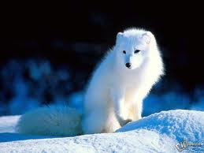
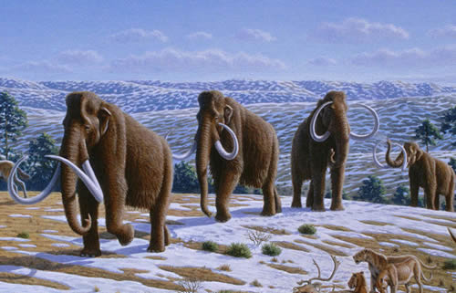
Протягом плейстоцену сталося п’ять зледенінь ; у Північній Америці вимерли всі копитні та багато інших груп. Унаслідок цього вели­кі простори Північної півкулі були охоплені тундрами, де розвинулась специфічна біота. Основу її складали трав’янисті покритонасінні, мохи та лишайники. Із ссавців для неї характерні лемінги, песець, північний олень та вівцебик (дожили до наших днів), а також нині вимерлі покритий шерстю слон - мамут, шерстистий носоріг, великорогий олень, печерний ведмідь, смілодон та ін. У цю епоху розпочалась активна госпо­дарська діяльність людини: полювання, рільництво, скотарство.5

Slide 12
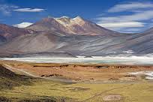
У голоцені остаточно сформувались сучасні обриси суходолу, мережа водойм, географічні зони. Вія розпочався після звільнення Європи та Азії від льодовика. Приблизно 5-6 тис. років тому виникають перші держави і міста, а в XIX ст. формуються промислові комплекси.

Slide 13
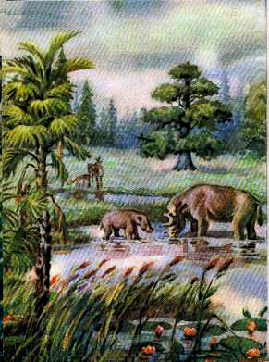
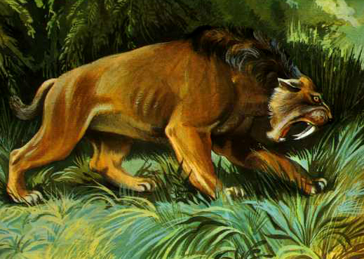
Ароморфози Кайнозойської ери
Поява трахейної системи у комах.
Виникнення членистих кінцівок у комах.
Виникнення поперечно-посмугованої мускулатури у тварин.
Розвиток хітинового покриву.

Slide 14
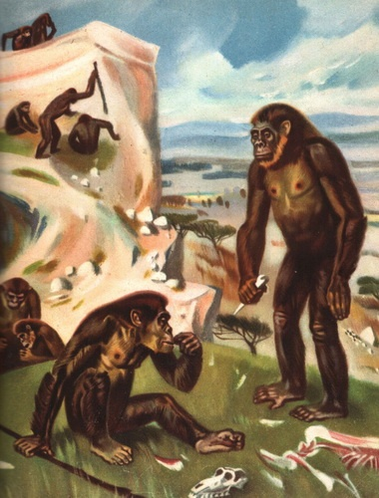
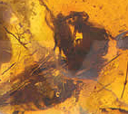
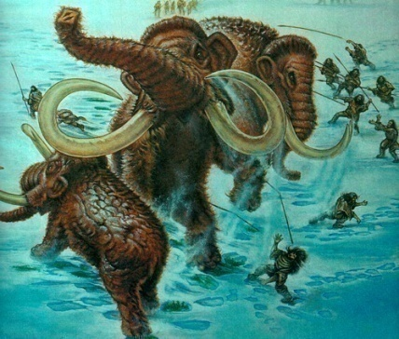
Ароморфози Кайнозойської ери
Удосконалення багатьох систем органів.
Утворення умовних рефлексів, що дало можливість пристосовуватись до різноманітних умов існування.
Поява приматів.
Поява людини.

